Slide 1
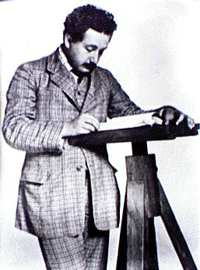
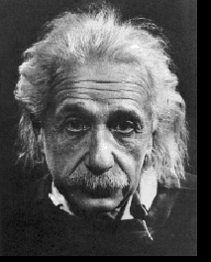
第四章 相对论基础
爱因斯坦: （A.Einstein，1879-1955）
1905 《论运动物体的电动力学》

Slide 2
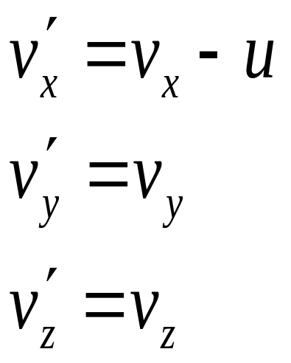
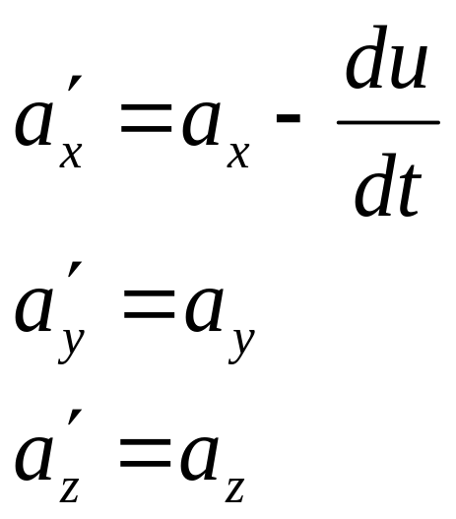
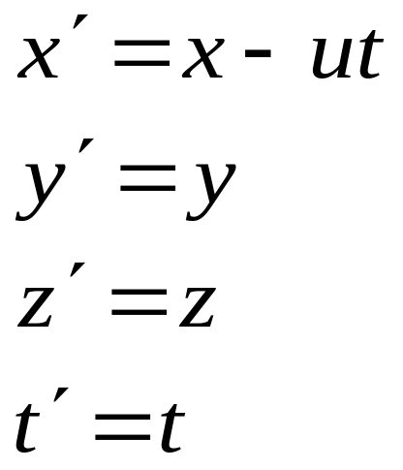
§4-1 狭义相对论基本原理 洛伦兹变换
一、狭义相对论产生的时空背景
伽利略变换
❶物体的坐标和速度、“同一地点”是相对的；
❷时间、长度、质量“同时性”和力学定律的形式是绝对的。

Slide 3
在经典力学范围内， 伽利略变换是正确的，但当进入电磁学和光学领域中时， 就碰到了困难。
从麦克斯韦方程组可以得到的结论
(1) 光在真空中的速度是一个常量，与参考系的选择无关
(2) 电磁现象服从相对性原理
伽利略变换的困难
(1) 电磁场方程组不服从伽利略变换
(2) 光速c
Notes:
电磁感应也是满足相对性原理的

Slide 4


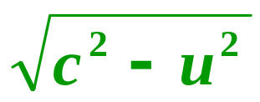













迈克耳孙-莫雷实验：
以太：无所不在的、绝对静止的极其稀薄的刚性物质.
经典电磁理论认为光是在一种称为“以太”的介质中传播的。把以太选作为绝对静止的参照系, 因此，地球相对于以太的运动速度是地球运动的绝对速度。迈克耳孙-莫雷实验企图利用地球的绝对运动的速度和光速在方向上的不同测出地球相对于“以太”的运动速度。
C：光相对于以太的速度
U：仪器相对于以太的速度
Notes:
测量地球相对于以太的速度。

Slide 5
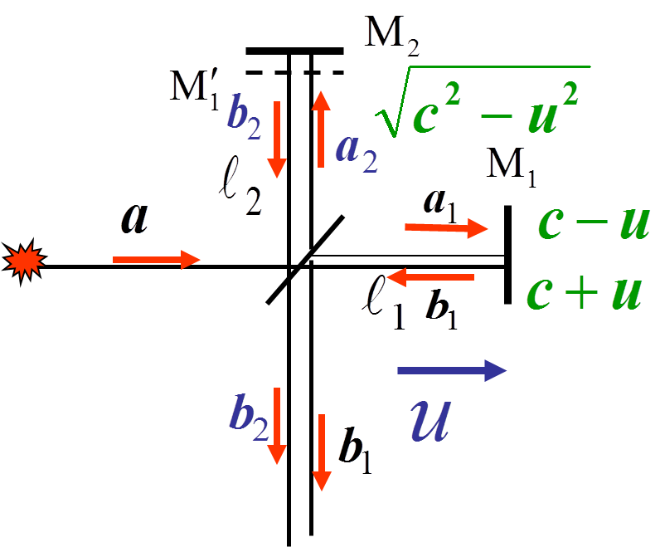
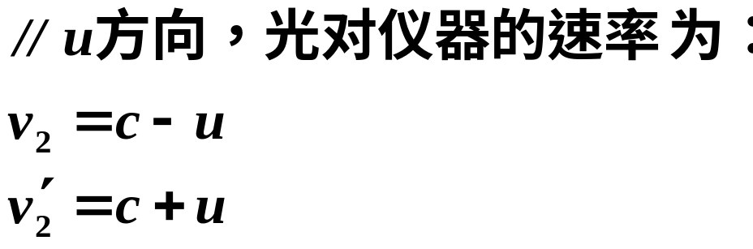
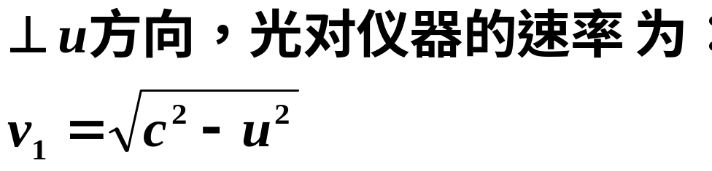



由伽利略变换
仪器对以太
光线1、2相遇，出现干涉条纹，
将装置转动90度，干涉条纹应
移动（预计0.37条）。反复实验，
“零结果”
光对仪器
光对以太
Notes:
否定了绝对参考系——以太（ether）的存在，也否定了绝对时空观。指出了伽利略变换的局限性和光速不变原理。

Slide 6
狭义相对论（special relativity）的基本原理：
1. 相对性原理（relativity principle）：
一切物理规律在任何惯性系中形式相同。
2. 光速不变原理（principle of constancy of light velocity）：
在所有惯性系中， 真空中的光速相同为c，与光源和观测者的运动无关。

Slide 7
一切物理规律
力学规律
讨论：
1 Einstein 的相对性理论 是 Newton理论的发展；
2 光速不变与伽利略的速度相加原理针锋相对，必须用新的变换来代替——洛伦兹变换。
3 观念上的变革
时间标度
长度标度
质量的测量
与参考系无关（绝对性）
牛顿力学
而速度与参考系有关
狭义相对论力学
而长度、时间、质量与参考系有关(相对性)
（光速不变）

Slide 8
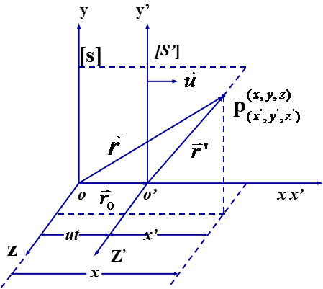
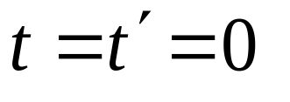
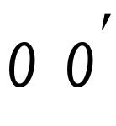

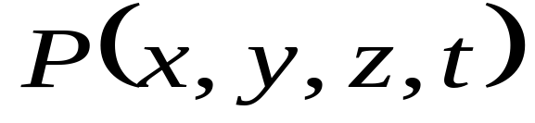

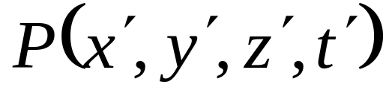
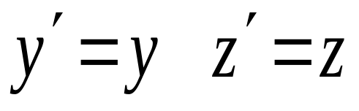
二、洛伦兹变换（Lorentz transformation）
重合
寻找
两个参考系中相应的时空坐标值之间的关系。
如图示，有

Slide 9
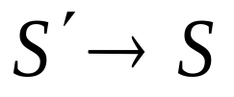
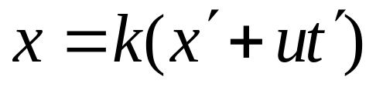


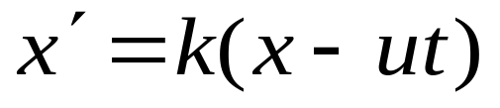
(x,t)和（x't'）的变换基于下列两点：
（1）时空是均匀的，因此惯性系间的时空变换应该
是线性的。
（2）新变换在低速下应能退化成伽利略变换。
设 的 变换为：
根据Einstein相对性原理:
的 变换为：

Slide 10
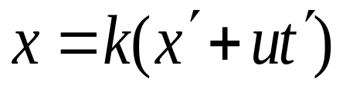
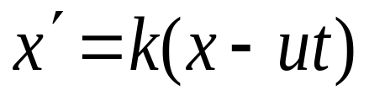
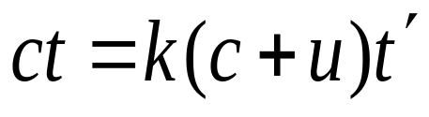
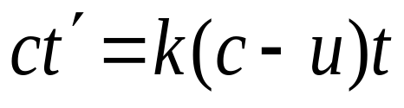
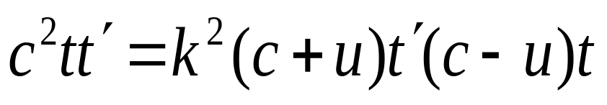
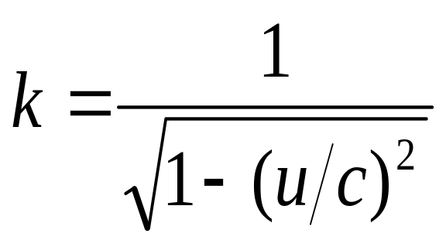
由光速不变原理：
原点重合时，从原点发出一个光脉冲，其空间坐标为：
对 S系：x=ct
对 S'系：x'=ct'
相乘

Slide 11
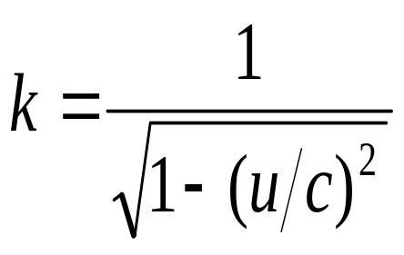
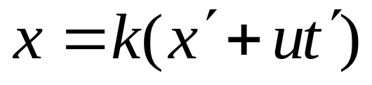

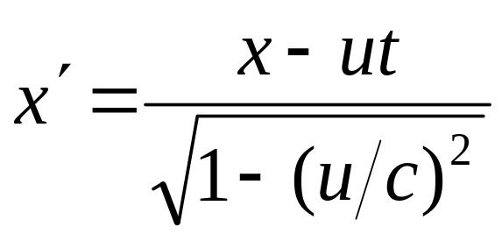
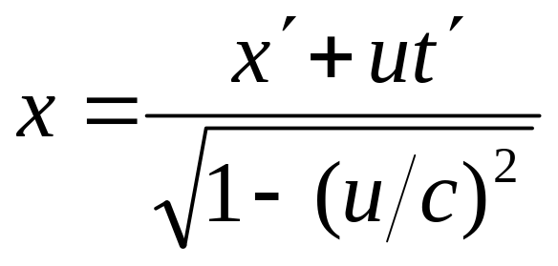
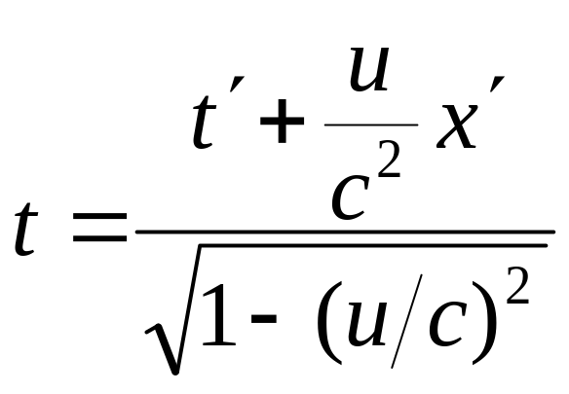
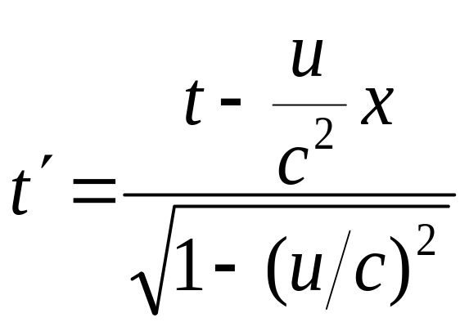

Slide 12
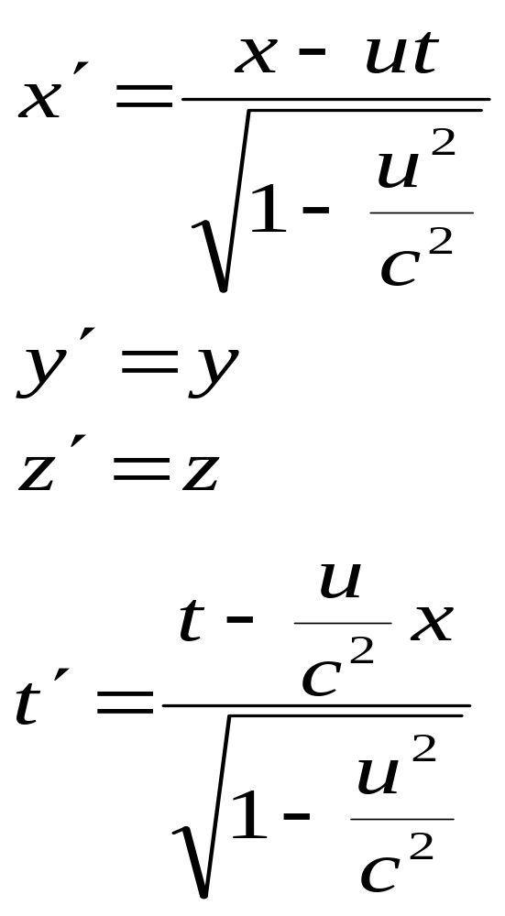
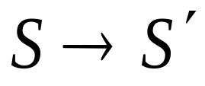
时空变换关系
正变换

Slide 13
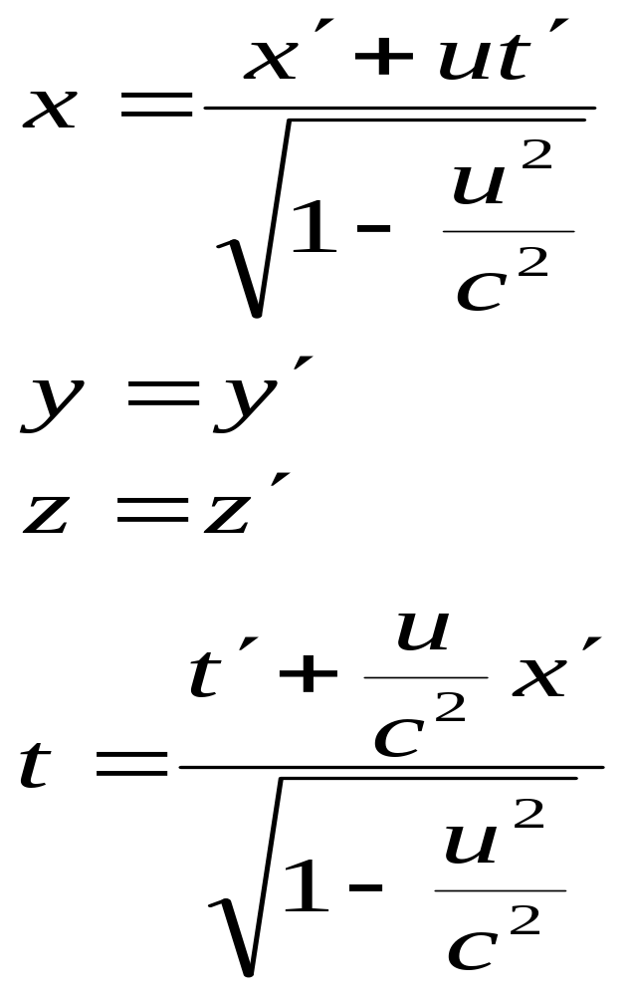
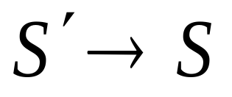
逆变换

Slide 14

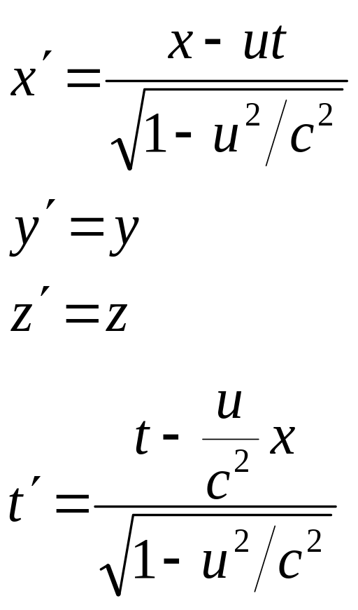


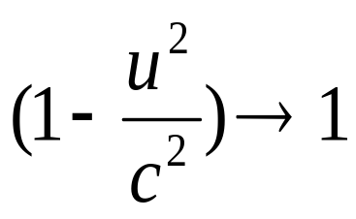
1、在洛伦兹变换中时间和空间密切相关，它们不再是相互独立的。
讨论
伽利略变换
2. u>c 变换无意义
速度有极限

Slide 15
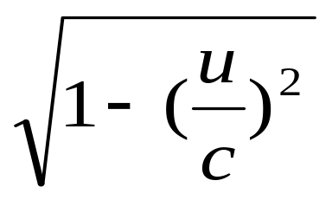

对于洛仑兹变换的说明：
1、在狭义相对论中，洛仑兹变换占据中心地位；
2、洛仑兹变换是同一事件在不同惯性系中两组时空坐标之间的变换方程；
3、各个惯性系中的时间、空间量度的基准必须一致；
4、时间和空间的坐标都是实数，变换式中
不应该出现虚数
5、洛仑兹变换与伽利略变换本质不同，但是在低速和宏观世界范围内洛仑兹变换可以还原为伽利略变换。

Slide 16
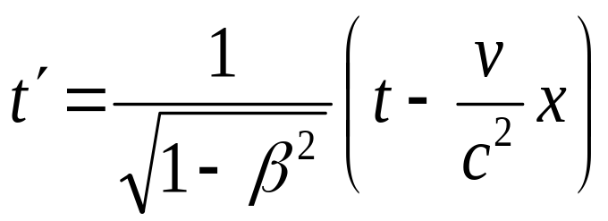
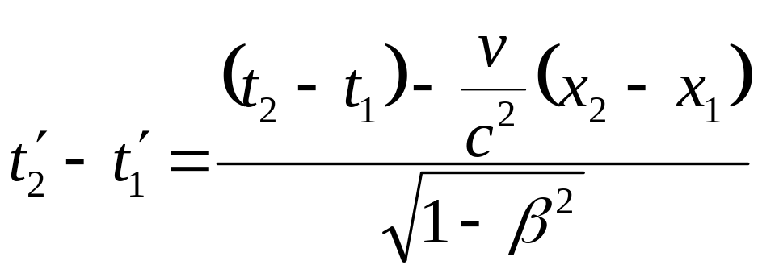
例4-1 甲乙两人所乘飞行器沿Ox轴做相对运动。甲测得两个事件的时空坐标为x₁=6×10⁴ m ， y₁=z₁=0，t₁=2×10⁻⁴ s ； x₂=12×10⁴ m， y₂=z₂=0， t₂=1×10⁻⁴ s，如果乙测得这两个事件同时发生于t' 时刻，问：（1）乙对于甲的运动速度是多少？（2）乙所测得的两个事件的空间间隔是多少？
解：
（1）设乙对甲的运动速度为v ，由洛伦兹变换
可知乙所测得的这两个事件的时间间隔为

Slide 17
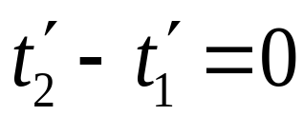
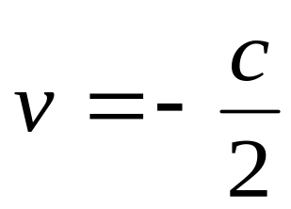
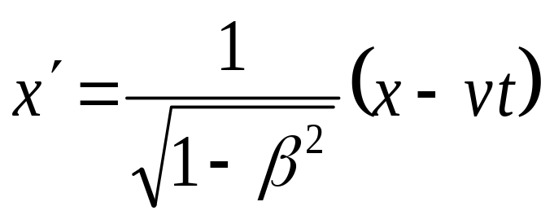
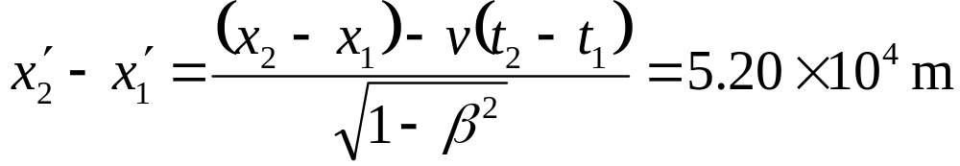
按题意，
乙对甲的速度为
（2）由洛伦兹变换
可知乙所测得的两个事件的空间间隔为

Slide 18
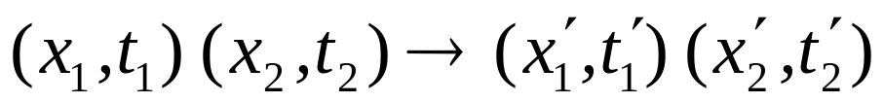
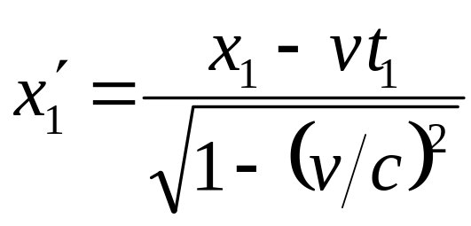
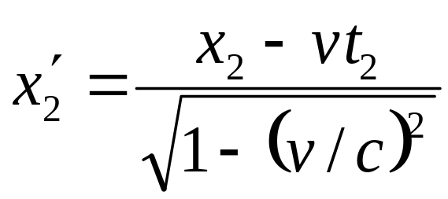
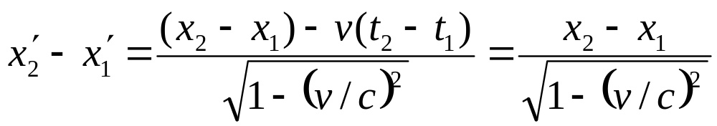
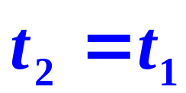
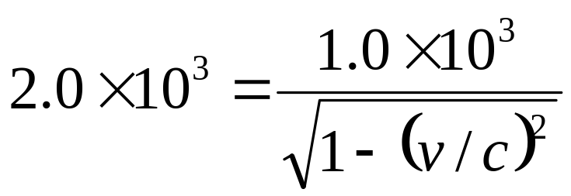
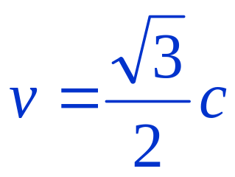
例4-2 在惯性系K中，有两事件同时发生在xx'轴上相距1.0×10³ m处，从K'系观察到这两事件相距2.0×10³ m。试问由K'系测得此两事件的时间间隔为多少？
解：
设两事件

Slide 19






Slide 20




§4-2 相对论速度变换
速度的定义：
由洛伦兹变换：

Slide 21







v<<c，即 v/c→0 时，上式变为伽利略速度变换式。
令 v_{x}= c , 可得 = c , 反之,令 = c , 可也得 v_{x}= c .
符合光速不变原理。

Slide 22



例4-2 在地面上测到有两个飞船A、B分别以 +0.9c和-0.9c的速度沿相反的方向飞行。求飞船A相对于飞船B的速度有多大。
解：
设K系被固定在飞船B上，地面为K´系，K´对K以v=0.9c的速度运动。则飞船a 相对于K´系的速度为 =0.9c 。
飞船A对K系的速度，亦即相对于飞船B的速度：

